Slide 1





Tan
微積分
7
超越函數
© 2011 Cengage Learning. All Rights Reserved. May not be scanned, copied or duplicated, or posted to a publicly accessible website, in whole or in part.

Slide 2

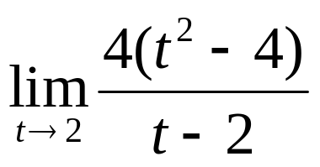
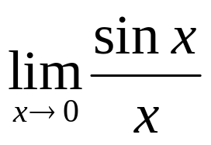
7.7
不定形式與l’Hôpital 的規則
不定形式與l’Hôpital 的規則
於2.1 節中，當計算磁浮列車於時間t = 2 的車速，我們使用極限
(1)
又於2.2 節中，學到
(2)
Tan/微積分-Ch7.7-p386

Slide 3
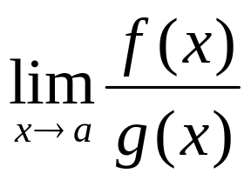
不定形式與l’Hôpital 的規則
觀察式(1) 中的分子與分母，發現當t 逼近2，它們都逼近0。
同樣，式(2) 中的分子與分母，當x 逼近0，它們也都逼近0。
更一般化地，若lim_{x→a} f (x) = 0與lim_{x→a} g (x) = 0 ，則極限
稱為不定形式的類型0/0（indeterminate form of the type 0/0）。
Tan/微積分-Ch7.7-p386

Slide 4
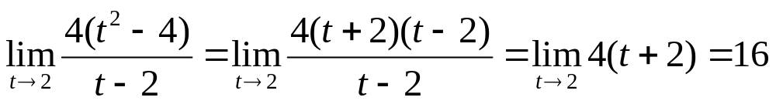
不定形式與l’Hôpital 的規則
如其名，如果極限存在，此未定義的式子0/0 並沒有給予確定的答案有關其極限的存在或它的極限值。
回顧我們計算(1) 的極限，使用一點代數技巧。
Tan/微積分-Ch7.7-p386

Slide 5
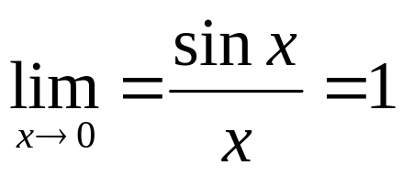

不定形式與l’Hôpital 的規則
然而此技巧不適用於計算(2) 的極限。於2.2 節中，我們用幾何推論證明
這些例題引出下列的問題：已知它是不定形式的類型0/0，是否存在更一般且有效的方法可以解決極限
存在的問題，倘若它存在，試問其極限為何？
Tan/微積分-Ch7.7-p386

Slide 6
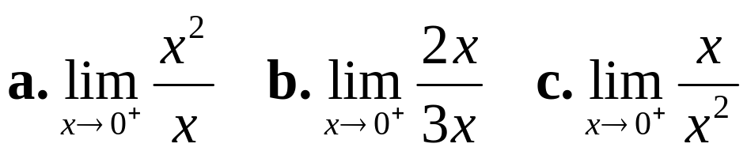
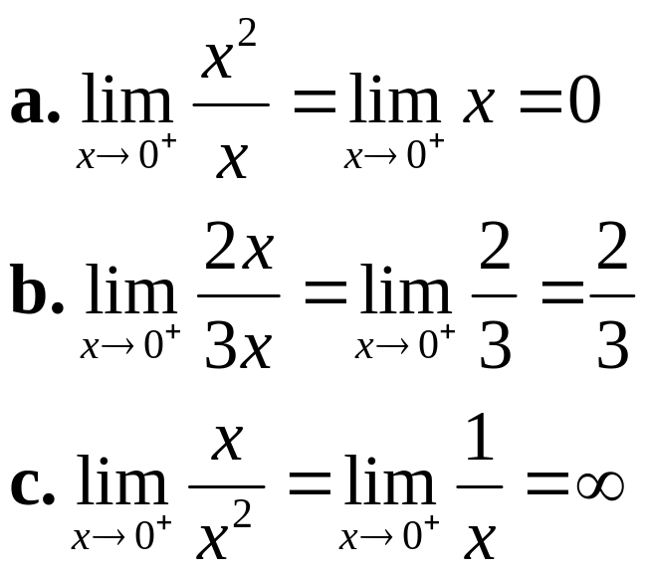
不定形式0/0 和∞/∞
為更了解不定形式的類型0/0，考慮下列的極限：
每個極限都是不定形式的類型0/0 。其計算如下：
Tan/微積分-Ch7.7-p386~387

Slide 7
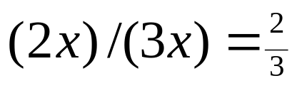
不定形式0/0 和∞/∞
讓我們仔細檢查每一個極限。
於(a) 中，當x 逼近0 時，分子f₁(x) = x²比分母g₁(x) = x更快逼近零。
所以當x 逼近0 時，此比值f₁(x)/g₁(x)應該會逼近0。
於(b) 中，分子f₂(x) = 2x以 倍g₂(x) = 3x的速率逼近零。所以答案是合理的。
Tan/微積分-Ch7.7-p387

Slide 8
不定形式0/0 和∞/∞
最後，於(c) 中，分母g₃(x) = x²比分子f₃(x) = x更快逼近零，所以結果就是預期會「爆掉」。
這三個例題說明極限是否存在和極限值都與分子f (x)和分母g (x) 誰逼近零快有關。
由此觀察得到下列計算這些不定形式的技巧：當x 逼近0，f (x) 與g (x) 都逼近0，所以不能用極限除法規則計算此極限。
Tan/微積分-Ch7.7-p387

Slide 9
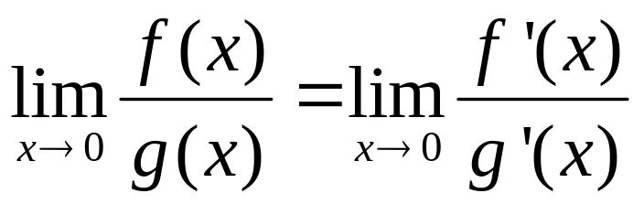
不定形式0/0 和∞/∞
因為它們的導數是測量f (x) 與g (x)的變化有多快，所以考慮使用它們的導數（derivatives），f ' (x) 與g'(x)，之比例求極限。
換言之，當x→0，f (x) → 0 且g (x) → 0，則
Tan/微積分-Ch7.7-p387

Slide 10
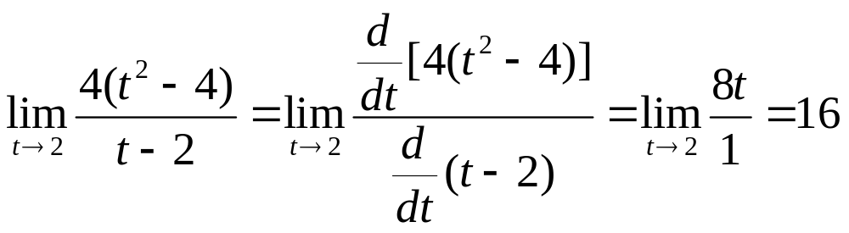
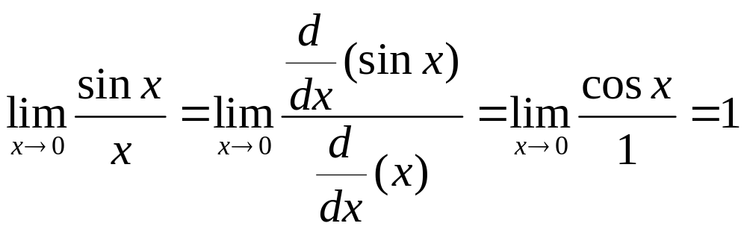
不定形式0/0 和∞/∞
將此技巧同時用在(1) 與(2) 。於(1)
它是之前所得的值！至於(2) 中的極限，我們發現
Tan/微積分-Ch7.7-p387

Slide 11
不定形式0/0 和∞/∞
根據知名的l’Hôpital規則，此方法是有效的。
此定理是以法國數學家Guillaume François Antoine de l’Hôpital（1661 1704）命名，他於1696 年出版第一本微積分課本。
然而陳述l’Hôpital 的規則之前，我們需要先定義另一類型的不定形式。
Tan/微積分-Ch7.7-p387

Slide 12

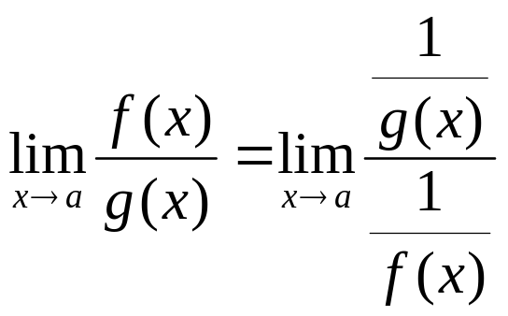
不定形式0/0 和∞/∞
若lim_{x→a} f (x) = ±∞與，則lim_{x→a} g (x) = ±∞
稱為不定形式的類型∞/∞, −∞/∞, ∞/ −∞或−∞/−∞。
為了解為什麼此極限是不定形式，只要寫成
其類型為0/0，因此，它是不定形式。
Tan/微積分-Ch7.7-p387~388

Slide 13

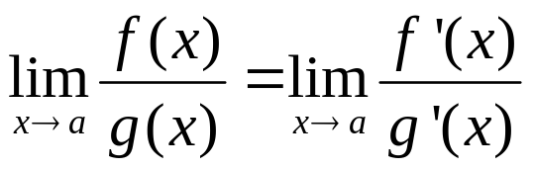
不定形式0/0 和∞/∞
因為正負符號不影響其不定形式，所以這些極限中的每一個都被視為不定形式的類型∞/∞（indeterminate form of the type ∞/∞）。
定理1 l’Hôpital的規則
假設f 與g 在包含a 點的區間I，允許除a 點外，是可微分
的，且對於所有I 內的點x，g‘(x) ≠ 0。若 為不定形式的類型0/0 或∞/∞，則
其中右極限存在或是無窮。
Tan/微積分-Ch7.7-p388

Slide 14
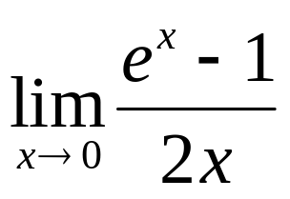
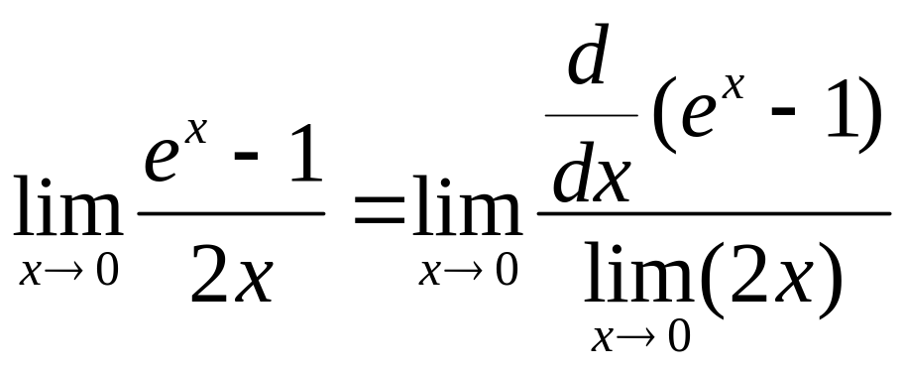
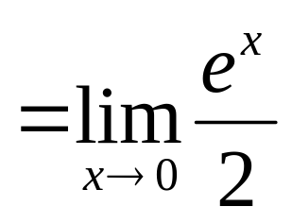

例題 1
計算 。
解：
本題不定形式的類型為0/0。應用l’Hôpital 的規則可得
Tan/微積分-Ch7.7-p389

Slide 15
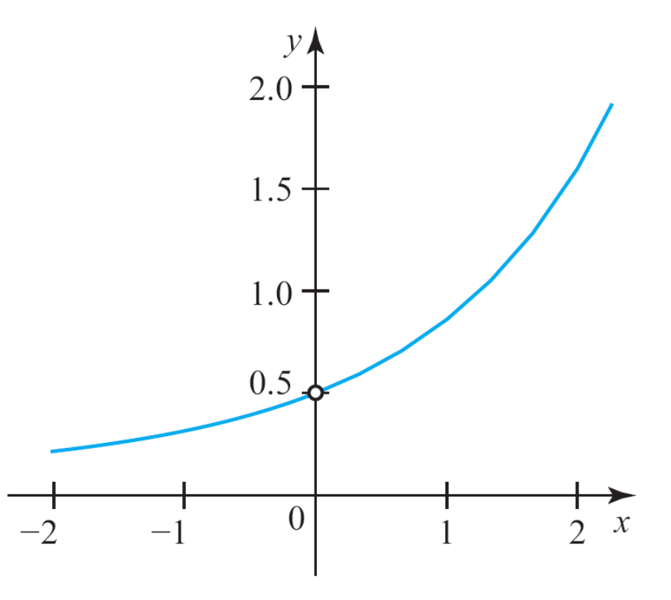
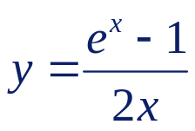
例題 1－解
（圖7.34。）
圖7.34 圖形 提供例題1 的結果之視覺確認
Tan/微積分-Ch7.7-p389

Slide 16
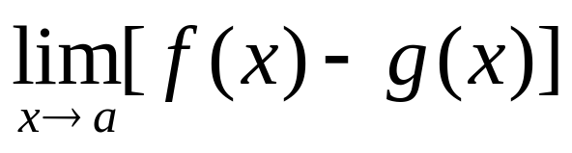
不定形式∞−∞和0．∞
若lim_{x→a} f (x) = ∞和lim_{x→a} g(x) = ∞，則
稱為不定形式的類型∞−∞（indeterminate formof the type ∞− ∞）。
此類型的不定形式常用代數運算表示成類型0/0 或∞/∞中的一種。下個例題會說明。
Tan/微積分-Ch7.7-p390

Slide 17
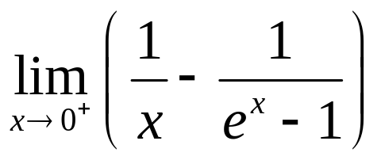
例題 6
計算 。
解：
本題不定形式的類型為∞−∞。
將括號內的式子表示成單一的分式後，其不定形式的類型為0/0。
Tan/微積分-Ch7.7-p390

Slide 18
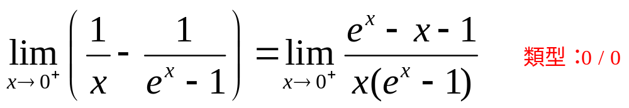
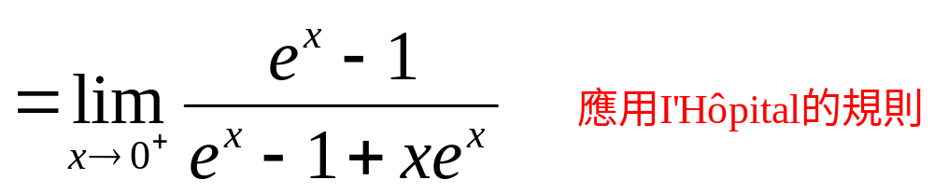
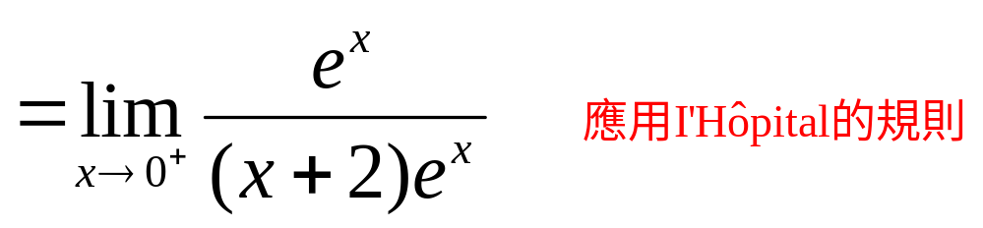

例題 6－解
如此我們可以使用l’Hôpital 的規則計算最後的式子
Tan/微積分-Ch7.7-p390

Slide 19
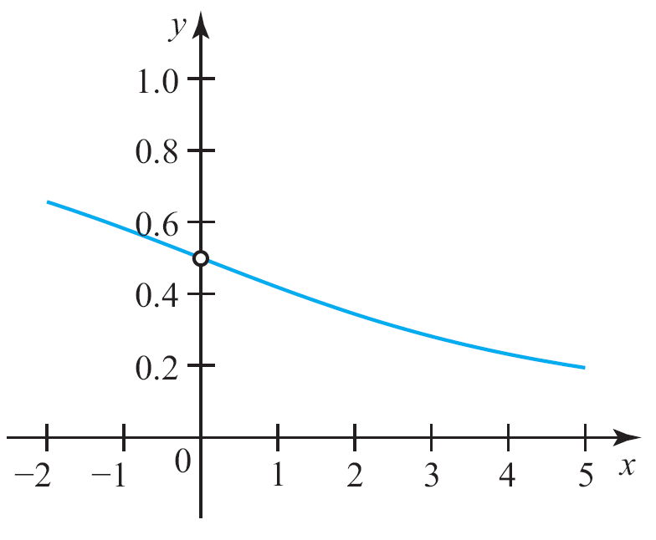
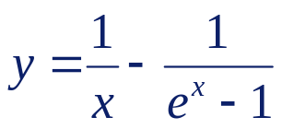
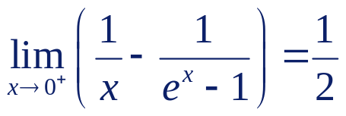
例題 6－解
（圖7.39。）
圖7.39 圖形 說明
Tan/微積分-Ch7.7-p390

Slide 20
不定形式∞−∞和0．∞
若lim_{x→a} f (x) = 0和lim_{x→a} g (x) = ± ∞，則稱為lim_{x→a} f (x)g(x) 不定形式的類型0．∞（indeterminate formof the type 0．∞）。
此類型的不定形式也可以用代數運算表示成類型0/0 或∞/∞中的一種，如下面例題的說明。
Tan/微積分-Ch7.7-p390

Slide 21
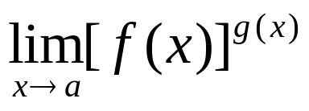
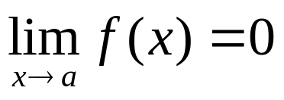
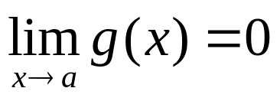
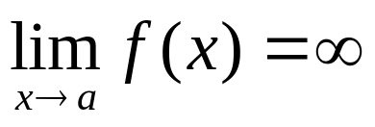
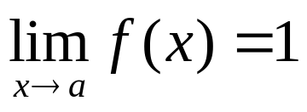
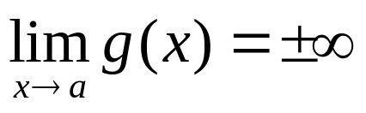
不定形式0⁰, ∞⁰ 和1∞
極限
稱為不定形式的類型（indeterminate form of the type）
0⁰ 其中 和
∞⁰ 其中 和
1∞ 其中 和
這些不定形式通常取自然對數或使用等式
[f(x)]^{g(x)} = e^{g(x)ln f(x)}
被轉變成不定形式的類型0．∞。
Tan/微積分-Ch7.7-p391

Slide 22
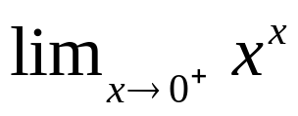
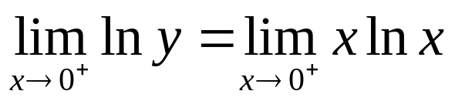

例題 8
計算 。
解：
本題不定形式的類型為0⁰ 。
令
y = x^{x}
則
ln y = ln x^{x} = x ln x
並用例題7 的結果可得
Tan/微積分-Ch7.7-p391

Slide 23
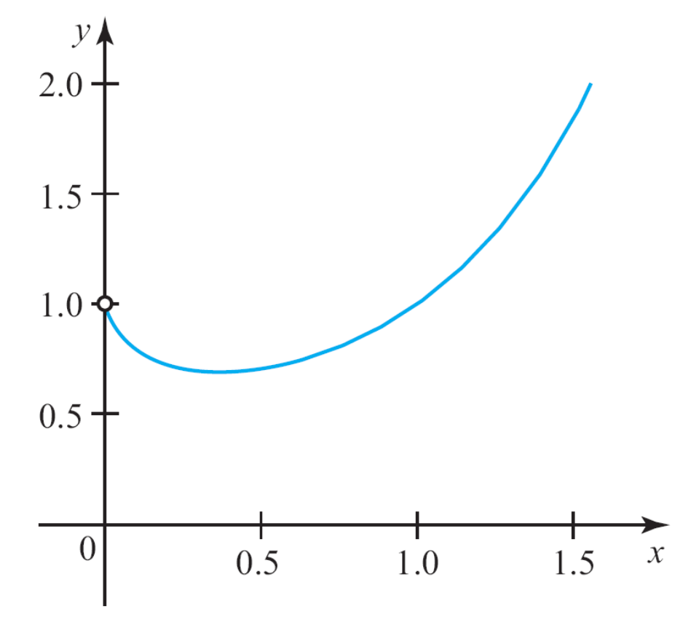
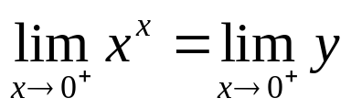
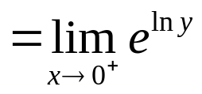
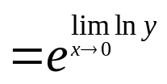


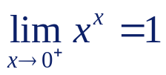
例題 8－解
最後使用等式y = e^{ln y}與指數函數的連續性可得
（圖7.41。）
圖7.41 圖形y = x^{x} 說明
Tan/微積分-Ch7.7-p392

